Slide 1
Sistem Multimedia
Materi : Audio/Suara

Slide 2
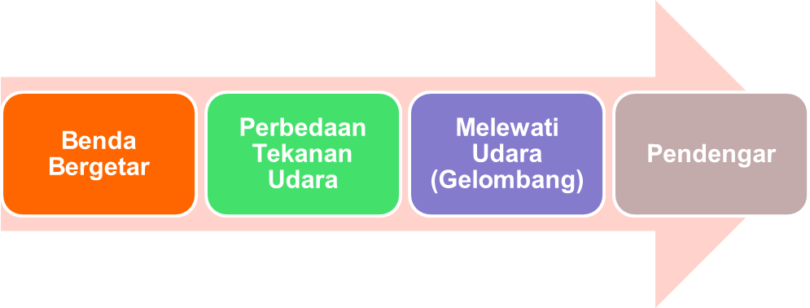
Definisi Suara
Suara (Sound)
fenomena fisik yang dihasilkan oleh getaran benda
getaran suatu benda yang berupa sinyal analog dengan amplitudo yang berubah secara kontinyu terhadap waktu
Suara berhubungan erat dengan rasa “mendengar”.
Suara/bunyi biasanya merambat melalui udara. Suara/bunyi tidak bisa merambat melalui ruang hampa.

Slide 3
Konsep Dasar
Suara dihasilkan oleh getaran suatu benda. Selama bergetar, perbedaan tekanan terjadi di udara sekitarnya. Pola osilasi yang terjadi dinamakan sebagai “GELOMBANG”
Gelombang mempunyai pola sama yang berulang pada interval tertentu, yang disebut “ PERIODE”
Contoh suara periodik : instrument musik, nyanyian burung, dll
Contoh suara nonperiodik : batuk, percikan ombak, dll

Slide 4


Slide 5
Konsep Dasar
Suara berkaitan erat dengan :
Frekuensi
  Banyaknya periode dalam 1 detik
  Satuan : Heartz (Hz) atau cycles per second (cps)
  Panjang gelombang suara (wavelength) dirumuskan = c/f
Dimana c = kecepatan rambat bunyi
Dimana f = frekuensi
Contoh :
Berapa panjang gelombang untuk gelombang suara yang memiliki kecepatan rambat 100 m/s dan frekuensi 5 kHz?
Jawab :
Wavelength = c/f = 100/5 = 20 mm
Berdasarkan frekuensi, suara dibagi menjadi :
Infrasound 0 Hz – 20 Hz
Pendengaran Manusia 20 Hz – 20 KHz
Ultrasound 20 KHz – 1 GHz
Hypersound 1 GHz – 10 THz
Manusia membuat suara dengan frekuensi : 50 Hz – 10 KHz.
Sinyal suara musik memiliki frekuensi : 20 Hz – 20 KHz
Sistem multimedia menggunakan suara yang berada dalam range pendengaran manusia.

Slide 6
Konsep Dasar
Suara yang berada pada range pendengaran manusia disebut “AUDIO” dan gelombangnya sebagai “ ACCOUSTIC SIGNALS”. Suara di luar range pendengaran manusia dapat dikatakan sebagai “NOISE” (getaran yang tidak teraktur dan tidak berurutan dalam berbagai frekuensi, tidak dapat didengar manusia).
Amplitudo
Keras lemahnya bunyi atau tinggi rendahnya gelombang.
Satuan amplitudo adalah decibel (db)
Bunyi dapat merusak telinga jika tingkat volumenya lebih besar dari 85 db dan pada ukuran 130 db akan mampu membuat hancur gendang telinga.

Slide 7
Representasi Suara
Gelombang suara analog tidak dapat langsung direpresentasikan pada komputer.
Gelombang Suara “dimanipulasi” hingga dapat diubah ke dalam bentuk digital
Komputer mengukur amplitudo pada satuan waktu tertentu untuk menghasilkan sejumlah angka. Tiap satuan pengukuran ini dinamakan “SAMPLE”.
Gelombang Suara
(Analog)
Komputer
(Digital)

Slide 8
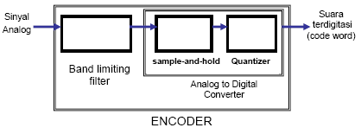
Representasi Suara
ANALOG DIGITAL CONVERSION (ADC)
Adalah proses mengubah amplitudo gelombang bunyi ke dalam waktu interval tertentu (disebut juga sampling), sehingga menghasilkan representasi digital dari suara.
Sampling rate : beberapa gelombang yang diambil dalam satu detik.
Contoh : jika kualitas CD audio yang dikatakan memiliki frekuensi sebesar 44100 Hz, berarti sample sebesar 44100 per detik.

Slide 9
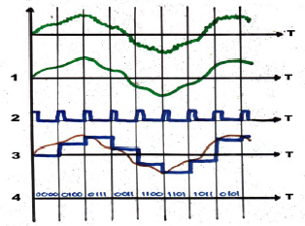
Analog To Digital Converter (ADC)
Membuang frekuensi tinggi dari source signal.
Mengambil sample pada interval waktu tertentu (sampling).
Menyimpan amplitudo sample dan mengubahnya ke dalam bentuk diskrit (kuantisasi).
Merubah bentuk menjadi nilai biner.
Nyquist Sampling Rate : untuk memperoleh representasi dari suatu sinyal analog secara lossless, amplitudonya harus diambil samplenya setidaknya pada kecepatan (rate) sama atau lebih besar dari 2 kali lipat komponen frekuensi yang akan didengar.
Mis : untuk sinyal analog dengan bandwith 15Hz – 10KHz
→ sampling rate = 2 X 10Khz = 20KHz

Slide 10
Perbandingan Kualitas Suara
kualitas | Sample Rate (KHz) | Bits Per Sample | Mono / Stereo | Data Rate (Tanpa Kompresi) | Lebar Frekuensi
Telepon | 8 | 8 | mono | 8 Kbyte/sec | 200 Hz – 3,4 KHz
AM Radio | 11,025 | 8 | mono | 11 Kbyte/sec
FM Radio | 22,050 | 16 | stereo | 88,2 Kbyte/sec
CD | 44,1 | 16 | stereo | 176,4 Kbyte/sec | 20 -20 KHz
DAT | 48 | 16 | stereo | 192 Kbyte/sec | 20 -20 KHz
Resolusi atau kuantisasi dari isi sample adalah bit yang mewakili amplitudo. Jumlah kapasitas bit yang dipakai menentukan kualitas dari resolusi suara. Semakin besar bit => semakin besar kapasitas filenya.
Contoh : sample memiliki jumlah bit resolusi 8 bit (akan menghasilkan nilai resolusi sebesar 2⁸ ⁼ 256 ) atau 16 => 2¹⁶ = 65536

Slide 11
Digital To Analog Converter (DAC)
Rekunstruksi kembali signal analog yang berasal dari data digital.
DAC biasanya hanya menerima sinyal digital Pulse Code Modulation (PCM).
PCM adalah representasi digital dari sinyal analog, dimana gelombang disample secara beraturan berdasarkan interval waktu tertentu, yang kemudian diubah ke biner. Proses pengubahan ke biner disebut Quantisasi.
PCM ditemukan oleh insinyur dari Inggris, bernama Alec Revees tahun 1937.
Contoh DAC adalah : soundcard, CD player, MP3Player, IPod

Slide 12
Analisis dan Sintesa Suara
Analisa dan sintesa dari suara adalah aspek yang penting dalam sistem multimedia
Analisa dan sintesa dari suara dapat diterapkan pada banyak aplikasi
Artificially generated Speech
Text To Speech / Speech To Text
Voice Recognation Systems

Slide 13
Format Audio
AAC (Advance Audio Coding) [.m4a]
WAVEFORM AUDIO [.WAV]
Audio Interchange File Format [.AIF]
Audio CD [.cda]
Mpeg Audio Layer 3 [.mp3]
MIDI (Music Instrument Digital Interface)

Slide 14
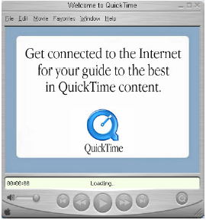
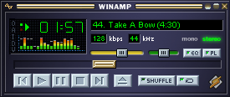
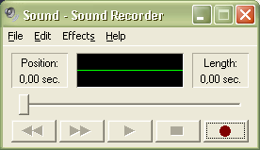
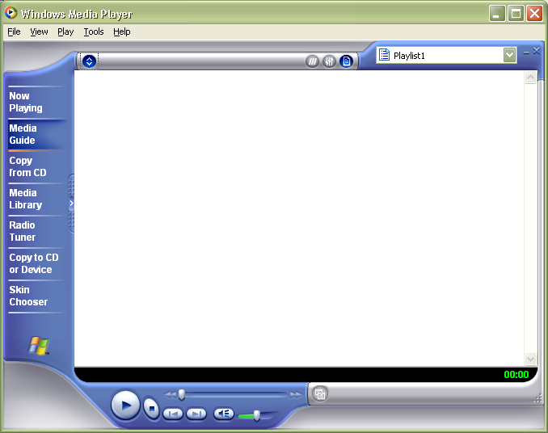
Software -Software
Sound Recorder Winamp, RealPlayer, Windows Media Player, KMPlayer, QuickTime, XMMS, ZoomPlayer, JetAudio, SoundForge, dbPowerAmp, MusicMatchJukeBox, ITunes

Slide 15
TUGAS1
Tugas Individu
  Buat Tulisan mengenai Sistem Sintesa Audio
  Makalah memuat :
    Definisi audio digital
    Jenis dan format audio digital
    Teknologi Sintesa audio
    Ide /gagasan Penerapan Sintesa Audio pada suatu sistem
Tugas Dikumpulkan saat UTS
  Tercetak
  Online – dikumpulkan di kelas online masing-masing

Slide 16
Selesai – Terima Kasih

